Slide 1
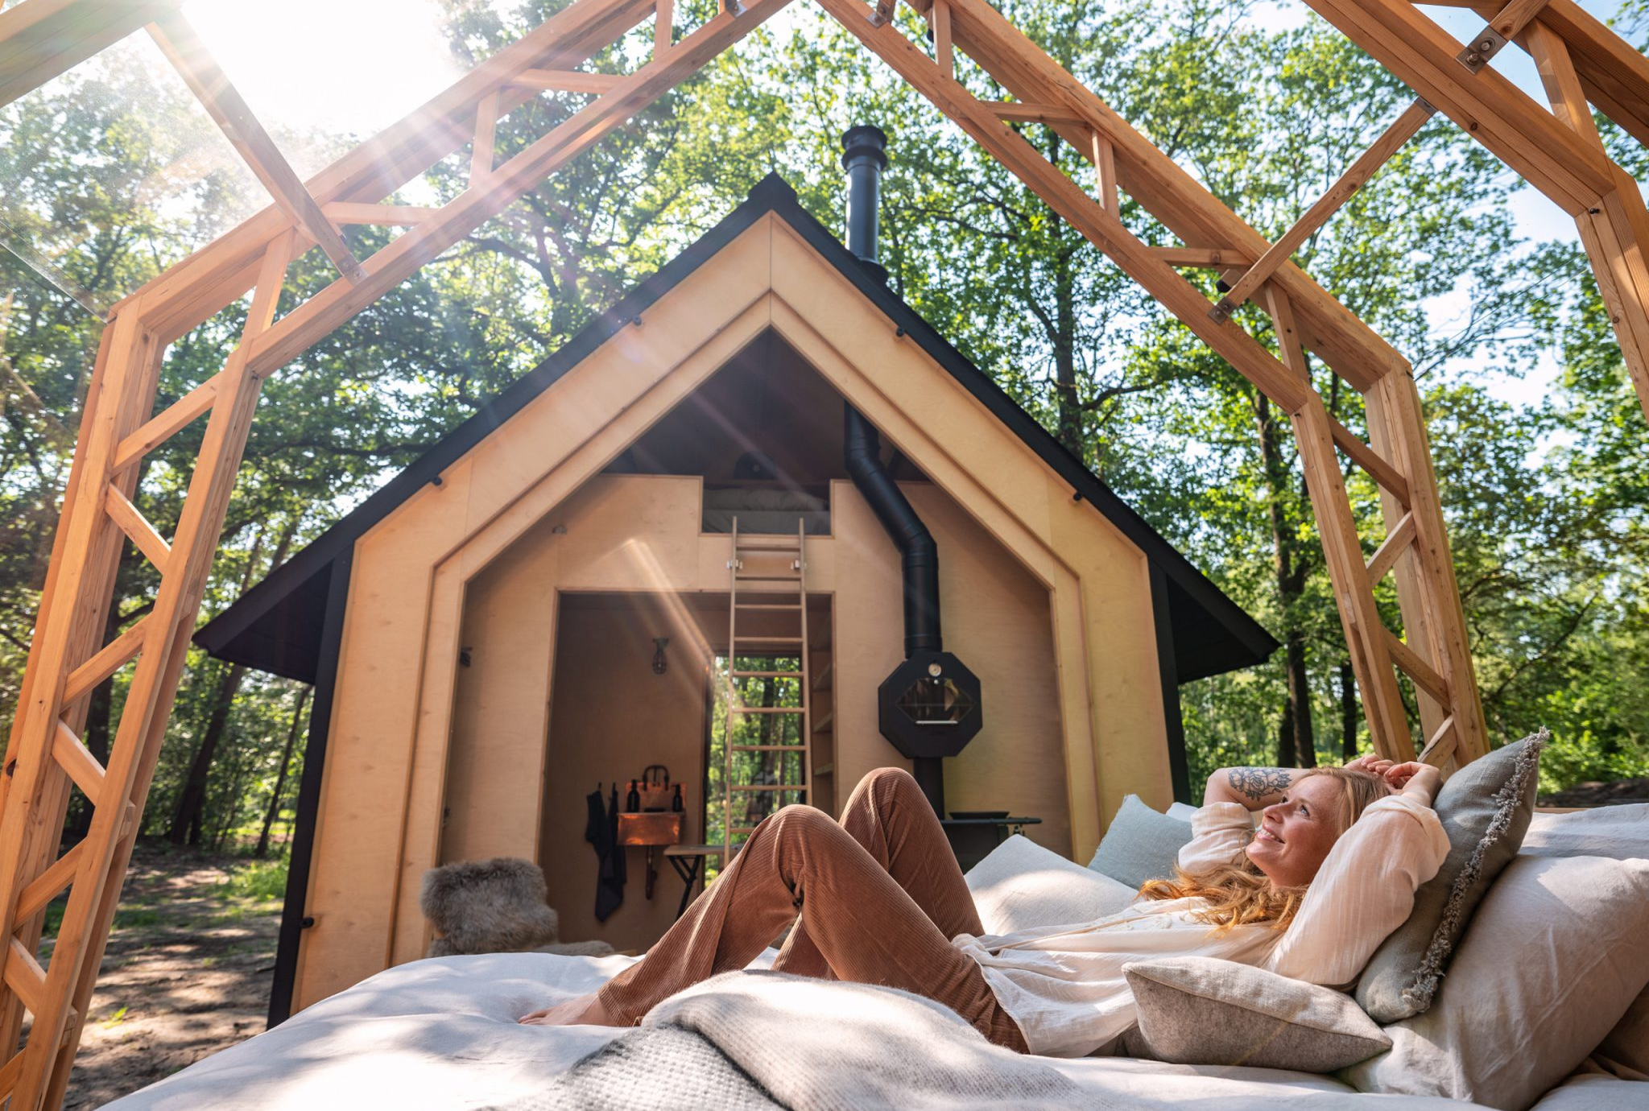
Opmerking: voor de volledige uitgebreide versie van deze module, zie de Engelse versie.
Holenberg, Nederland
Module 6 (Deel 1)
Slim opzetten en lanceren – Uw start-up en kapitaalkosten plannen
Financiële planning en financiering

Slide 2
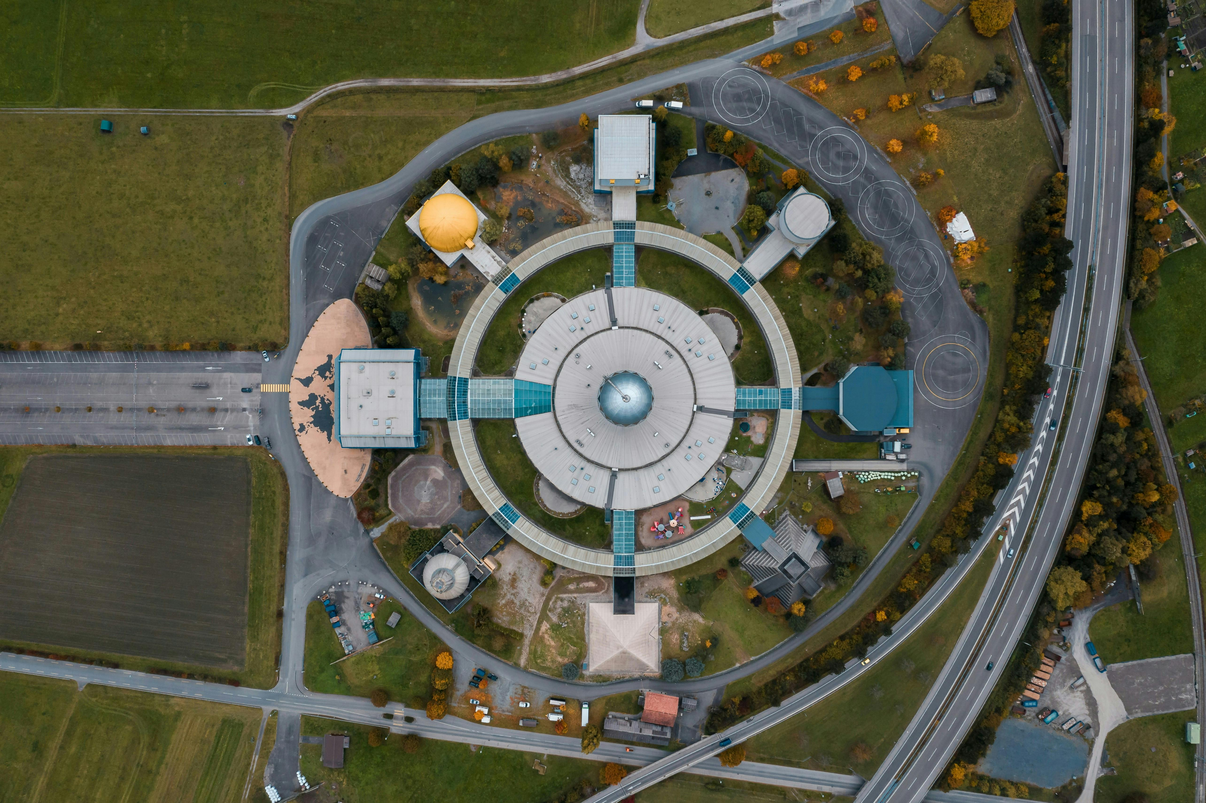
Module 6 (Deel 1)
De financiële basis leggen voor uw bedrijf en uw markt
2

Slide 3

Module 6 (Deel 1) Overzicht
Leerresultaten
Aan de slag – De financiële basis leggen voor uw bedrijf en uw markt
Deel 1
Voordat u de fundering in de grond legt, moet u een sterke basis leggen voor uw bedrijfsmodel. In dit deel maakt u kennis met de wereld van alternatieve toeristische accommodaties en helpt u essentiële beslissingen te nemen: wat voor soort verblijf wilt u aanbieden, hoeveel kunt u investeren en wie zijn uw ideale gasten?
Of u nu droomt van een glampingpod in het bos of een gerestaureerde historische schuur, succes begint met het begrijpen van de unieke verwachtingen van uw doelmarkt en het afstemmen van uw aanbod op wat mensen bereid zijn te betalen. U leert ook hoe u een budget opstelt, verstandig schaalvergroting toepast en een bedrijfsmodel kiest dat uw activiteiten vanaf dag één financieel en ecologisch duurzaam houdt.
Identificeer verschillende soorten alternatieve toeristische accommodaties en begrijp wat ze onderscheidt van traditionele modellen.
Bepaal uw financiële grenzen, startbudget en gewenste bedrijfsmodel (bijv. eenmanszaak, vennootschap, naamloze vennootschap).
Evalueer hoe de verwachtingen en betalingsbereidheid van gasten van invloed zijn op de prijsstelling, het ontwerp en de planning van de ervaring.
Stem uw aanbod af op de juiste doelgroep en positioneer uw accommodatie voor succes in een concurrerende, waardegedreven markt.
Bron: Uw glampingbedrijf starten: tips en inzichten voor een succesvolle start

Slide 4

Module 6
Smart instellen en starten
Overzicht:
Deze module laat zien wat deze accommodaties anders maakt dan traditionele toeristische modellen en gaat in op de belangrijkste zakelijke, financiële en locatiegerelateerde principes voor het starten van je eigen bedrijf. Je krijgt de basiskennis die je nodig hebt om een succesvol, doelgericht bedrijf op te zetten dat aansluit bij zowel de markttrends als je persoonlijke waarden.
Alternatieve toeristische accommodaties, zoals eco-lodges, glamping-pods en verblijven in erfgoedlocaties, zijn in opkomst nu reizigers steeds vaker op zoek zijn naar authentieke, duurzame ervaringen.
4

Slide 5
Inleiding - Alternatieve toeristische accommodatie
Alternatieve toeristische accommodaties geven het reislandschap een nieuw gezicht. Toeristen nemen geen genoegen meer met generieke, uniforme ervaringen. De bezoekers van vandaag zijn actief op zoek naar betekenisvolle verblijven die de lokale cultuur weerspiegelen, duurzaamheid vooropstellen en iets unieks te bieden hebben. De verschuiving van toeristische accommodaties naar alternatieve toeristische accommodaties sluit aan bij de wereldwijde toeristische trends die de nadruk leggen op authenticiteit, verantwoordelijkheid voor het milieu en een intensieve betrokkenheid bij de lokale bevolking – trends die worden erkend door de UNWTO, de Europese
Reiscommissie en nationale toeristische instanties in heel Europa.
Alternatieve accommodatiebedrijven zijn cruciaal voor de toeristische sector en bieden gasten een veilige, comfortabele en unieke plek om te verblijven. Ze zijn meestal op zoek naar accommodatie die totaal anders is dan waar ze wonen of eerder hebben ervaren.
Alternatieve toeristische accommodaties veranderen het reislandschap
5

Slide 6

Definities - Alternatieve toeristische accommodatie
Definitie van alternatief
toerisme
Definitie van toeristische accommodatie
Alternatief toerisme omvat verschillende vormen van reizen waarbij duurzaamheid, sociale verantwoordelijkheid en culturele onderdompeling voorop staan. Het omvat vaak ecotoerisme, gemeenschapstoerisme en avontuurlijke reizen, waarbij de nadruk ligt op het minimaliseren van de impact op het milieu en het ondersteunen van lokale gemeenschappen.
Accommodatie in het toerisme is een van de belangrijkste subsectoren van de industrie en omvat verschillende bedrijven die toeristen een verblijfplaats bieden. Dit verwijst doorgaans naar tijdelijke accommodaties, zoals overnachtingsmogelijkheden.
Binnen de toeristische sector stelt accommodatie mensen in staat om andere locaties te bezoeken en onderdak te vinden. Accommodatiebedrijven bieden vaak ook entertainment en andere diensten aan.
Aanbevolen lectuur
Accommodatie in het toerisme: alle soorten accommodatie uitgelegd
6

Slide 7

Inleiding - Opstart- en kapitaalkosten – Wat er echt nodig is om te starten
Alternatieve toeristische accommodatie definiëren
Voorbeelden hiervan zijn:
Glamping (luxe kamperen)
Ecolodges
Verblijven op boerderijen of agrotoerisme
Herbestemde monumentale gebouwen
Tiny houses of hutten
Door de gemeenschap gerunde pensions of homestays
Alternatieve toeristische accommodatie verwijst naar verblijfsmogelijkheden die verschillen van conventionele hotels en resorts.
Deze accommodaties leggen de nadruk op duurzaamheid, culturele authenticiteit en unieke gastenervaringen, en bevinden zich vaak in een natuurlijke, landelijke of gemeenschapsgerichte omgeving.
7

Slide 8
Overzicht en belangrijke kostenoverwegingen bij het opzetten van
Bepaal uw bedrijfsmodel: beslis of u een eigen bedrijf wilt runnen, een boerderijvakantie/agriturismo, een seizoensgebonden pop-up of een eco-retraite. Uw model is van invloed op uw kosten, bijvoorbeeld de locatiekeuze, de omvang van de investering, de juridische vereisten en uw marketingstrategie.
Begrijp dat u een commercieel toeristisch bedrijf opzet: ga er niet vanuit dat dit 'gewoon kamperen' of parttime gebruik is – de autoriteiten beschouwen het als commerciële ontwikkeling.
Controleer de bestemmingsplannen en geschiktheid (op welk land u kunt bouwen): Wettelijke naleving, het land en ATA moeten in overeenstemming zijn met de bestemmingsplannen voor horecagebruik, toeristische bestemmingsplannen, bouwcontrole en toeristische bestemming. Het kopen van landbouwgrond zonder de juiste herbestemming kan de ontwikkeling aanzienlijk vertragen, de kosten verhogen of blokkeren.
alternatieve toeristische accommodatie
8

Slide 9
Overzicht en belangrijke kostenoverwegingen bij het opzetten van
Bouwvergunning en ontwikkelingsbeperkingen (wat u mag bouwen): Het verkrijgen van een bouwvergunning is een cruciale stap voordat met de ontwikkeling kan worden begonnen. Onderzoek de lokale bestemmingsplannen, strategieën voor plattelandstoerisme, Natura 2000-beschermingsmaatregelen en ontwikkelingsplannen voordat u tot aankoop of huur overgaat.
Het selecteren van de grond: Het verwerven van grond die geschikt is voor toeristische ontwikkeling kan een aanzienlijke initiële investering vergen. Dit omvat de aankoopprijs van de grond, mogelijke kosten in verband met herbestemming (als de grond nog niet bestemd is voor toerisme of gemengd gebruik) en de kosten voor het bouwrijp maken van het terrein.
  Voldoet het aan de behoeften en verwachtingen van uw doelgroep, bijvoorbeeld wellness, ecotoerisme of romantische koppels?
alternatieve toeristische accommodatie
9

Slide 10
Overzicht en belangrijke kostenoverwegingen bij het opzetten van
Infrastructuur en gereedheid van de locatie (hoe gasten u kunnen bereiken en welke voorzieningen er beschikbaar zijn): zelfs als grond betaalbaar is, kan het duur zijn om deze aan de vereiste normen voor accommodatie te laten voldoen. Basisinfrastructuur, zoals toegangswegen, elektriciteit, water en riolering, kan noodzakelijk zijn en deze kosten kunnen soms hoger zijn dan de oorspronkelijke aankoopprijs van de grond. Afgelegen en landelijke grond beschikt vaak niet over dergelijke infrastructurele voorzieningen.
Financiële planning heeft geen zin zonder een budget. Breng alle kosten in kaart en stel een realistisch budget op om te bepalen of uw plan haalbaar is en waar u mogelijk financiering of subsidies nodig heeft. Bij het verwerven van geschikte grond zullen de kosten bijvoorbeeld variëren afhankelijk van het type grond, de locatie en andere kosten, zoals juridische kosten, ontwerpkosten en bouwkosten.
alternatieve toeristische accommodatie
10

Slide 11

02
Start slim: budget, schaalgrootte en bedrijfsmodel
Allereerst moet u weten hoeveel u kunt uitgeven, hoe groot u wilt beginnen en wat voor soort bedrijf u wilt opzetten. Gaat u fulltime of seizoensgebonden werken? Eén eenheid of tien? Elke keuze is van invloed op uw budget, cashflow en groeimogelijkheden. Met een duidelijk financieel plan kunt u de opstartkosten, lopende uitgaven en het moment waarop u rendement kunt verwachten inschatten. Klein beginnen en geleidelijk opschalen is vaak de slimste manier om de markt te testen en tegelijkertijd de kosten beheersbaar te houden.
Bepaal en definieer uw financiële grenzen, uw opstartfase en hoe u te werk gaat om financieel duurzaam te blijven.
11

Slide 12
Lean, hoog rendement op investering
Epic Stays Alternatieve toeristische accommodaties (ATA) zijn meer dan alleen een trend en gaan over betekenisvolle ervaringen – ze zijn een bewezen, schaalbare en toekomstbestendige investering.
Een snelgroeiende markt op zoek naar niche-accommodaties
en unieke ervaringen.
Deze modellen spelen in op de snelgroeiende markt van bewuste reizigers die bereid zijn meer te betalen voor verblijven die aansluiten bij hun waarden.
Nu reisgedrag steeds meer gericht is op duurzaamheid en authenticiteit, zijn bewuste consumenten actief op zoek naar accommodaties die aansluiten bij hun waarden.
Volgens het Sustainable Travel Report 2024 van Booking.com zegt 76% van de reizigers wereldwijd dat ze duurzamer willen reizen en is meer dan 60% bereid om meer te betalen voor eco-gecertificeerde verblijven.
Levensvatbaar bedrijf
12

Slide 13
Lean, hoog rendement op investering
Biedt een efficiënte, impactvolle weg naar ondernemerschap
Van eco-lodges tot boetiekpensions, ATA's bieden een hoog rendement op investering door lage opstartkosten (bijv. hergebruikte structuren) te combineren met lage overheadkosten en een modulaire toeristische infrastructuur (zoals pods), flexibele fasering (begin met 1-2 eenheden en breid uit), samen met een sterke prijszettingsmacht en een niche-aantrekkingskracht het hele jaar door op basis van een sterke vraag naar meeslepende ervaringen. Epic Stays-modellen kunnen indrukwekkende marges opleveren.
Levensvatbaar bedrijf
MODULE 1: Inleiding tot alternatieve toeristische accommodatie behandelt bedrijfsmodellen in meer detail
13

Slide 14
Gebaseerd op principes van duurzaam toerisme
Voorbeeld van jaarlijkse opbrengsten: Sites die zich richten op kwaliteit in plaats van kwantiteit – met 5 tot 10 accommodaties – kunnen € 40.000 tot € 120.000 of meer per jaar genereren, afhankelijk van de locatie, het seizoen en extra diensten zoals lokale gerechten, wellness of buitenactiviteiten.
Gebaseerd op principes van duurzaam toerisme: Door winst te combineren met een doel, en uw bedrijf af te stemmen op principes van duurzaam toerisme, ontstaan er meerdere inkomstenstromen.
Voorbeelden van inkomstenstromen: waaronder subsidies (bijv. LEADER- of EU-fondsen voor groene transitie), partnerschappen met lokale leveranciers en premium pakketten voor wellness, slow travel of culturele retraites.
Ze combineren doelgerichtheid met winst en flexibiliteit met toekomstgerichtheid, waardoor ze een van de meest levensvatbare bedrijfsmodellen voor het platteland zijn in de huidige, steeds veranderende toerismemarkt.
Levensvatbaar bedrijf
14

Slide 15
Lange termijn levensvatbaarheid en winstgevendheid
Het financiële rimpeleffect van een geliefd verblijf
Bovendien hebben bedrijven die volgens het Epic Stays-model werken, doorgaans lagere marketingkosten dankzij sterke mond-tot-mondreclame, positieve online beoordelingen en community-based branding.
Volgens HostPapa bouwen deze bedrijven ook sneller vertrouwen op bij klanten, wat resulteert in herhaalboekingen, langere gemiddelde verblijfsduur en hogere bezettingsgraden. Dit zijn allemaal belangrijke prestatie-indicatoren die de winstgevendheid op lange termijn in de alternatieve toerismesector stimuleren.
Levensvatbaar bedrijf
Het komt erop neer dat duurzaam toerisme geen kostenpost is, maar een groeistrategie.
Aanbevolen lectuur
Dingen om rekening mee te houden bij het evalueren van potentiële glampinglocaties
15

Slide 16
Wat is uw budget? Hoe bepaalt u dat?
Uw budget vormt de basis. Als u uw budget kent, voorkomt u overinvesteringen en kunt u prioriteiten stellen voor uw uitgaven.
Voordat u een locatie kiest of een glampingpod ontwerpt, is het essentieel om te bepalen wat u zich realistisch gezien kunt veroorloven. Uw budget vormt de basis voor alles: het bepaalt uw bedrijfsmodel, beïnvloedt uw beslissingen over planning en bestemmingsplannen en bepaalt de gastbeleving die u kunt bieden. Waarom dit belangrijk is:
Het bepaalt uw type accommodatie (bijv. tenten versus hutten)
Het beïnvloedt uw ontwikkelingstempo (bijv. gefaseerde versus volledige bouw)
Het bepaalt de verwachtingen van financiers, investeerders en planners
Uw budget
16

Slide 17
Prioriteit 1 (€)
Bepaal uw budget!
Wat is uw budget? Hoe bepaalt u dat?
Uw budget
Hoe stelt u uw budget vast?
Bepaal uw financiële plafond – Wat kunt u nu investeren zonder externe hulp?
Maak een schatting van de belangrijkste categorieën – grond, planning, bouw, infrastructuur, inrichting, website en exploitatie
Kies uw schaal – Als u begint met 1-2 eenheden, kunt u uw concept testen; voor 5-10 eenheden is meer kapitaal nodig, maar dat zorgt voor groei.
Houd rekening met operationele kosten – Schoonmaak, verzekering, reserveringskosten, onderhoud, nutsvoorzieningen en seizoenspersoneel
Voeg een noodfonds toe – Neem altijd een buffer van 10-20% op voor onverwachte kosten
17

Slide 18
ATA-checklist voor opstartkosten (geschatte marges) excl. btw
Kostenpost | Geschatte kosten (€)
Grondverwerving | € 5.000–€ 120.000
Bouwvergunning | € 1.000–€ 10.000+
Verzekering en aansprakelijkheidsdekking (jaarlijks) | € 500–€ 2.000
Kosten voor pod/yurt/hut (per eenheid) | € 10.000–€ 80.000
Infrastructuur (wegen, riolering, elektriciteit) | € 50.000–€ 120.000
Transportkosten (levering per eenheid) | € 2.000–€ 5.000
Kosten voor adviesbureau | € 1.500–€ 4.000
Juridische kosten/kosten landmeter | € 1.500–€ 3.000
Verzekering, marketing en opzet | € 5.000–€ 10.000
Marketing- en boekingssoftware (jaarlijks) | € 600–€ 1.200
Website en merkontwikkeling | € 1.000–€ 5.000
Professionele/juridische/advieskosten | € 2.000–€ 7.000
Uw budget
Totale geschatte bandbreedte (exclusief btw):
Minimum: € 81.100 Maximum: € 387.200+
18

Slide 19
Wat is uw budget: geschatte basis kostenopbouw
Uitgaven | Enkele eenheid | 5 eenheden | 10 eenheden
Grond (ongeveer) | € 5.000–€ 10.000 | € 20.000–€ 30.000 | € 45.000–€ 60.000
Planning/vergunningen | € 1.000–€ 3.000 | € 5.000 | € 10.000+
Infrastructuur | € 20.000 | € 100.000 | € 200.000
Eenheden (gemiddelde kosten) | € 12.000–€ 25.000 | € 125.000 | € 250.000
Meubilair en inrichting | € 3.000 | € 15.000 | € 30.000
Totaal (bij benadering) | € 41.000–€ 55.000 | € 165.000–€ 195.000 | € 540.000–€ 580.000
Uw budget
19

Slide 20
Prioriteit 2 (€)
Bepaal uw bedrijfsmodel
Inzicht in de kosten achter verschillende bedrijfsmodellen
Wat is uw bedrijfsmodel: de kostenoverwegingen
Bedrijfsmodellen
Uw model (bijv. seizoensgebonden, fulltime, op basis van retraites) beïnvloedt de vaste versus variabele kosten en het rendement op investering.
Als u uw bedrijfsmodel vroeg begrijpt, kunt u elke toekomstige beslissing beter nemen. Gaat u een glampinglocatie, boerderijverblijf, eco-retraite of mobiele pop-up runnen?
Elk model heeft verschillende infrastructuur, seizoensgebondenheid, personeelsbezetting en verwachtingen van gasten. Het heeft ook invloed op financieringsmogelijkheden en de geldende regelgeving.
20

Slide 21
Inzicht in de kosten achter verschillende bedrijfsmodellen
Wat is uw bedrijfsmodel: kostenoverwegingen
Standaard bedrijfsmodellen en hun kostenoverwegingen:
Door de eigenaar geëxploiteerde glampinglocatie: Direct beheer betekent volledige controle, maar vereist een investering in tijd. Matige opstartkosten (€ 60.000–€ 150.000 voor 3–5 units).
Boerderijverblijf/agriturismo: Combineer accommodatie met landbouw. Veel voorkomend in Italië en Slovenië. Mogelijk is een agritoerisme-certificering vereist. Komt in aanmerking voor financiering voor plattelandsontwikkeling. Matige tot hoge investering, afhankelijk van upgrades van de locatie
Seizoensverhuur van pods/yurts: Lagere initiële kosten (vanaf € 10.000/eenheid), maar je hebt nog steeds toiletten, terrassen en verzekeringen nodig. Seizoensgebonden beperkingen zijn van toepassing, tenzij winterklaar gemaakt.
Eco-retraite of wellnesskamp: Premiummarkt met hoge normen. Vereist gediplomeerde beoefenaars en gemeenschappelijke ruimte. Hoge investering (vaak € 150.000–€ 500.000 voor 5–10 eenheden en retraitefaciliteiten).
Bedrijfsmodellen
21

Slide 22
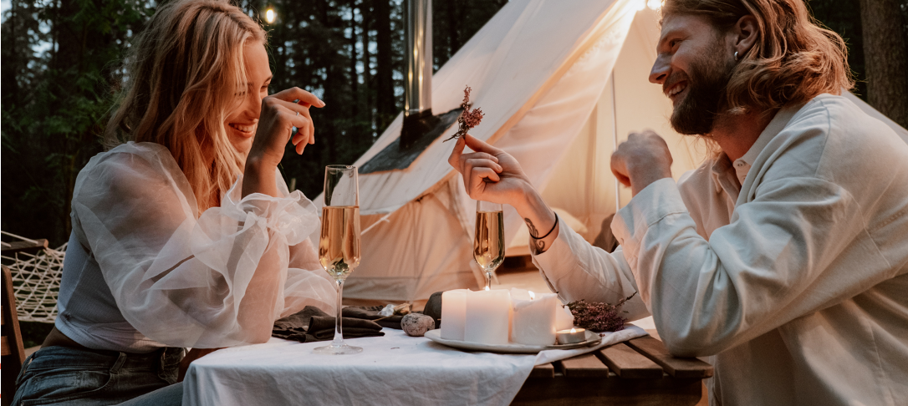
03
Weet waar klanten voor willen betalen: aantrekkingskracht en verwachtingen van gasten
Uw gasten zijn bepalend voor uw omzet, dus het is essentieel om te begrijpen wat zij belangrijk vinden en waarvoor zij bereid zijn te betalen. Of het nu gaat om privacy, milieuvriendelijke voorzieningen, culturele verhalen of wellness-extra's, aantrekkingskracht vertaalt zich direct in boekingspercentages en prijszettingsvermogen. Als u deze stap overslaat, leidt dat tot een kostbare discrepantie tussen wat u aanbiedt en wat gasten willen. Door uw doelgroep te onderzoeken, kunt u vanaf het begin winstgevende beslissingen nemen over ontwerp en service.
Begrijp wie uw gasten zijn en waarvoor ze extra willen betalen, zodat u uw aanbod kunt afstemmen op de vraag en uw inkomsten kunt maximaliseren.
22

Slide 23
Prioriteit 5 (€)
Begrijp de behoeften en motivaties van uw doelmarkt.
De ATA-waarde
Inzicht in de belangrijkste motivaties van bezoekers!
Voorkomt kostbare misalignment; weten voor wie u werkt = betere marketing en meer boekingen.
Recente gegevens onderstrepen de groeiende trend van alternatieve toeristische accommodaties. De wereldwijde markt voor alternatieve accommodaties werd in 2024 geschat op ongeveer 216,5 miljard euro en zal naar verwachting in 2032 715 miljard euro bereiken, wat neerkomt op een samengesteld jaarlijks groeipercentage (CAGR) van 16,19%.
Deze stijging wordt aangedreven door reizigers die op zoek zijn naar gepersonaliseerde en flexibele accommodaties die traditionele accommodaties vaak niet bieden.
23

Slide 24

Uw alternatieve toeristische accommodatie plannen
Rekening houden met de wensen en verwachtingen van gasten
Het is van cruciaal belang dat u uw bezoekers betrekt bij alle besluitvorming bij het opzetten van een ATA. Dit onderdeel is een belangrijke eerste stap," — benadrukt het belang van bezoekersgerichte planning bij de ontwikkeling van alternatieve toeristische accommodatie (ATA).
Zie de volgende dia voor waarom dit een cruciale eerste stap is.
24

Slide 25
Rekening houden met de aantrekkingskracht en verwachtingen van gasten
Dit is waarom dit een cruciale eerste stap is:
Het creëert een doelgericht ontwerp:
Door uw toekomstige gasten te betrekken, zorgt u ervoor dat uw accommodatie aansluit bij hun behoeften, waarden en verwachtingen, of het nu gaat om duurzaamheid, toegankelijkheid, authenticiteit of comfort. Dit helpt bij het vormgeven van een concept waar daadwerkelijk vraag naar is.
Verbetert de gasttevredenheid:
Wanneer u vanaf het begin rekening houdt met bezoekers, voorkomt u later kostbare fouten (bijvoorbeeld bouwen in een moeilijk bereikbaar gebied of het missen van gewenste voorzieningen zoals natuurbeleving, wellnessopties of gemeenschappelijke ruimte).
Versterkt uw waardepropositie:
Een alternatief toeristisch accommodatieaanbod dat is gebaseerd op inzichten van bezoekers, zal zich eerder onderscheiden. Alternatieve toeristen zijn vaak op zoek naar unieke ervaringen, betekenisvolle lokale betrokkenheid en verantwoordelijkheid voor het milieu. Door hen bij vroege beslissingen te betrekken, creëert u een beter afgestemd en aantrekkelijker product.
25

Slide 26
Rekening houden met de aantrekkingskracht en verwachtingen van gasten
Dit is waarom dit een cruciale eerste stap is:
Bevordert mond-tot-mondreclame en loyaliteit:
Bevordert mond-tot-mondreclame en loyaliteit: Bezoekers die het gevoel hebben dat uw ruimte speciaal voor hen is gecreëerd, zullen eerder ambassadeurs, terugkerende gasten of supporters op sociale media en beoordelingsplatforms worden.
Wanneer u een zakelijke beslissing neemt, moet u zich eerst in hun schoenen verplaatsen
Voorbeeld: Houd bij het nemen van beslissingen over planning, bouw en lancering rekening met elk detail en of dit hun ervaring zal verbeteren of beïnvloeden, bijvoorbeeld hoe zij zich zullen voelen bij de soorten ervaringen die u biedt (glamping, wellnessbehandelingen, betrokkenheid bij de directe omgeving), de indeling van de ruimte (privacy, toegankelijkheid) en milieuoverwegingen (type gebouw en afvalsystemen).
26

Slide 27
Goed gedaan
Module 6 (deel 2)
Locatie, planning,
grond en logistiek
Je hebt voltooid... Module 6 (Deel 1)
Aan de slag - De basis van uw bedrijf en markt
Het volgende is...

